Slide 1
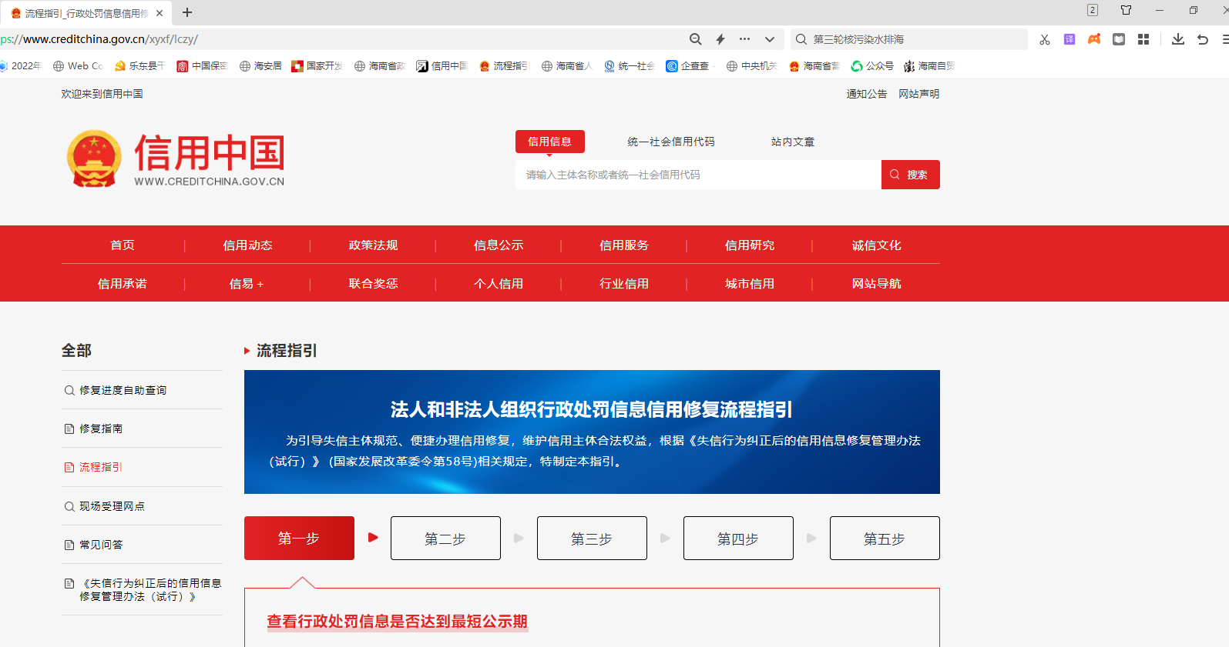
信用修复流程指引
法人和非法人组织行政处罚信息信用修复流程指引
为引导失信主体规范、便捷办理信用修复，维护信用主体合法权益，根据《失信行为纠正后的信用信息修复管理办法(试行)》 (国家发展改革委令第58号)相关规定，特制定本指引。

Slide 2
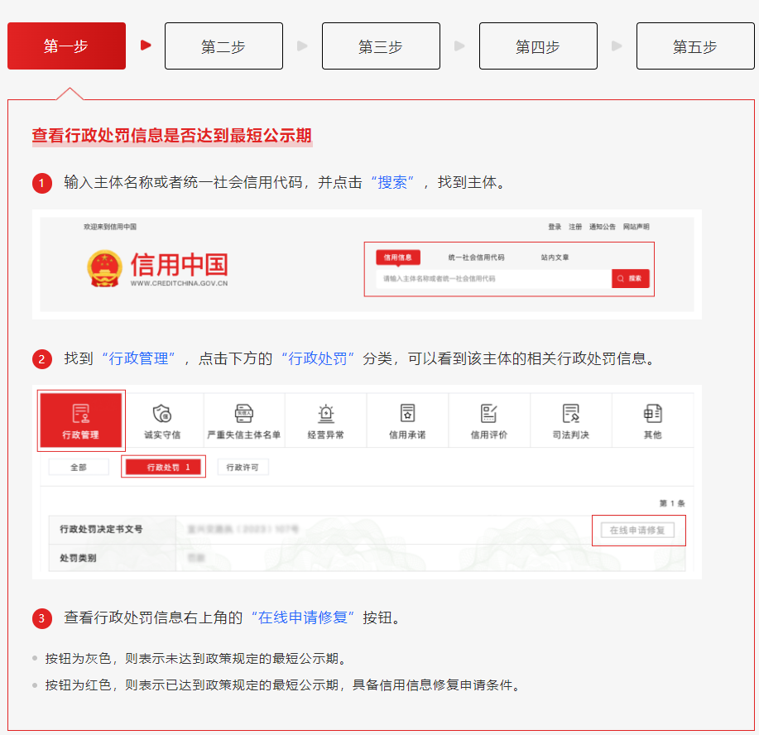
第一步：登录“信用中国”网站，查看行政处罚信息 是否达到最短公示期。

Slide 3
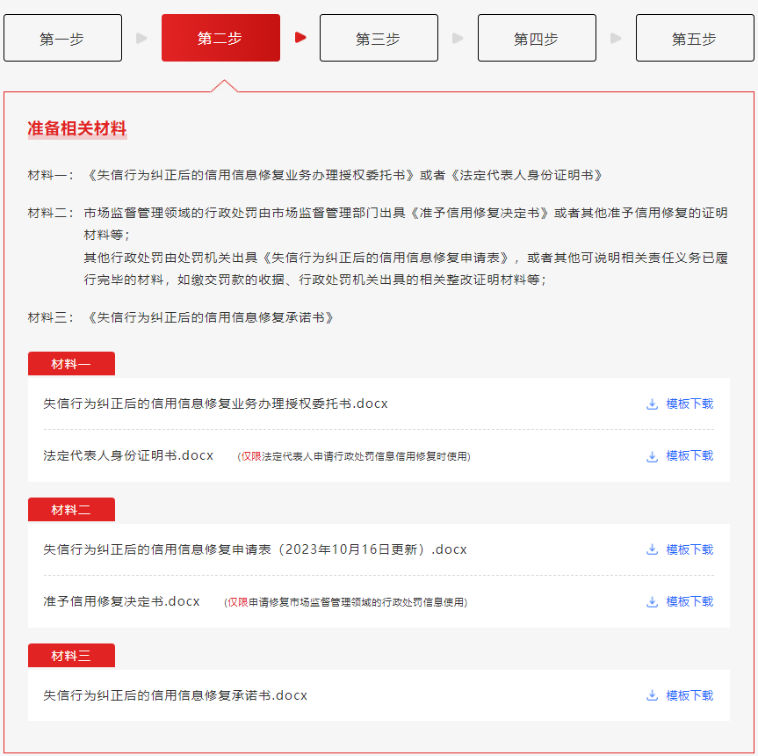
第二步：准备相关材料。 可在流程指引第二步中直接下载，并按要求填写、盖章。

Slide 4
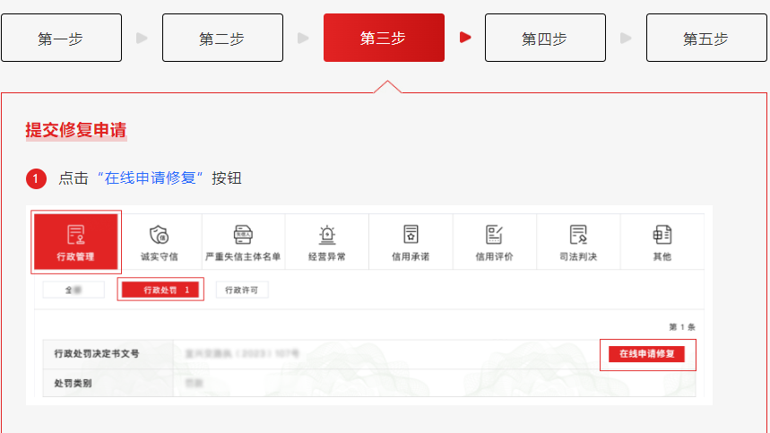
第三步：提交修复申请。

Slide 5
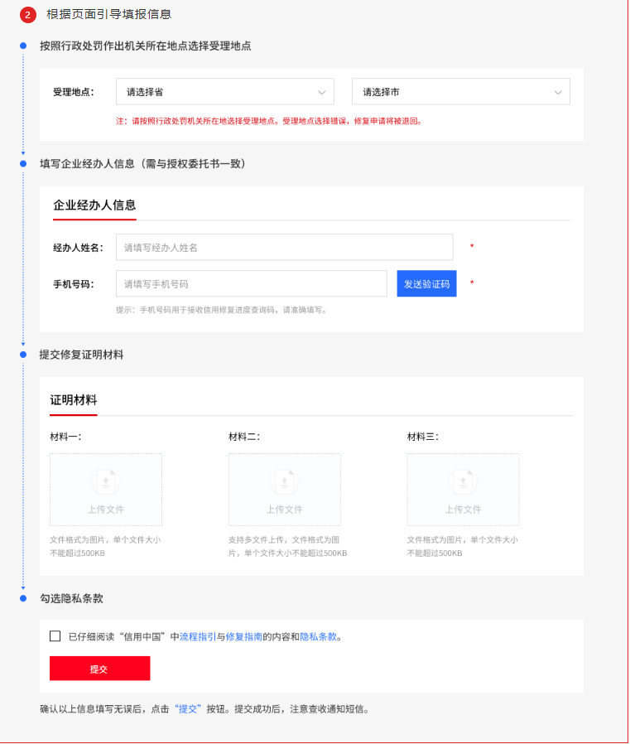

Slide 6
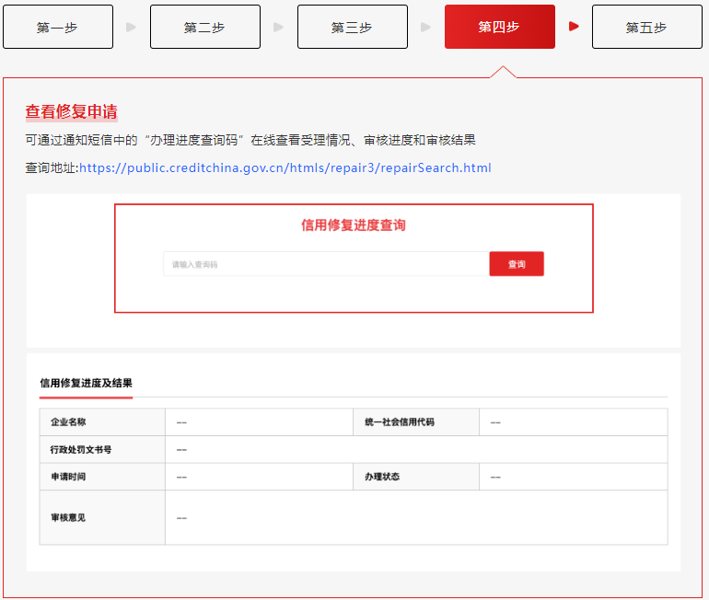
第四步：查看修复申请。 可通过通知短信中的“办理进度查询码”在线查看受理情况、审核进度和审核结果。 查询地址:https://public.creditchina.gov.cn/htmls/repair3/repairSearch.html

Slide 7
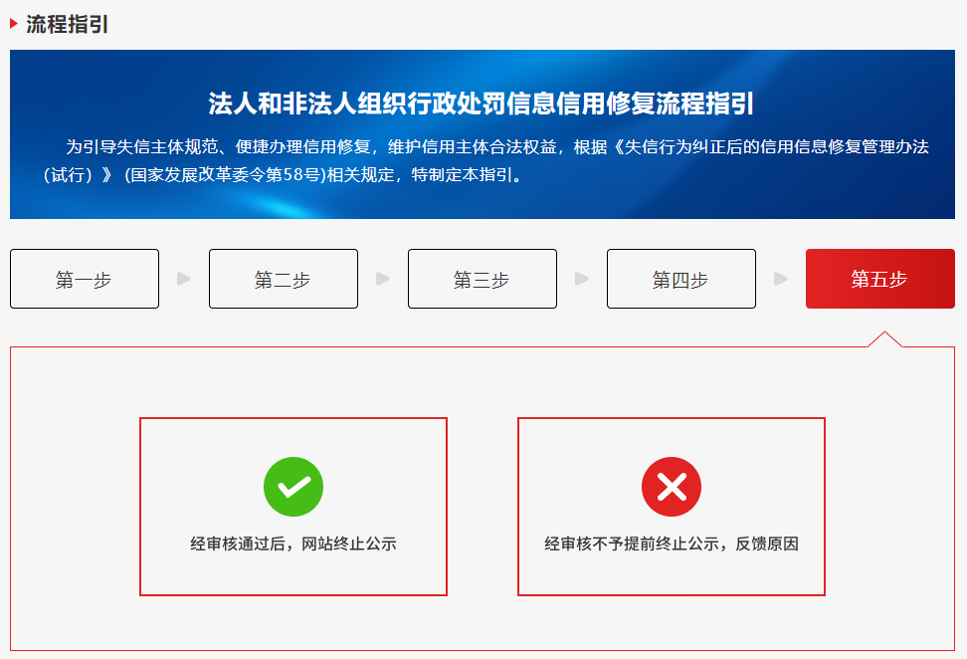
第五步：①经审核通过后，网站终止公示； ②经审核不予提前终止公示，反馈原因。

Slide 8
常见问答
一、严重失信主体名单信息如何进行信用修复？ ➯ 根据《失信行为纠正后的信用信息修复管理办法(试行)》(国家发展改革委令第58号) (以下简称“58号令”) 的相关规定，信用主体应向相关严重失信主体名单认定单位申请信用修复，认定单位按照已建立的严重失信主体名单制度规定，决定是否同意将信用主体移出名单。“信用中国”网站自收到认定单位共享的移出名单之日起三个工作日内终止公示严重失信主体名单信息。“信用中国”网站暂不直接受理信用主体移出严重失信主体名单的申请。
二、行政处罚信息公示期如何计算？ ➯ 根据“58号令”的相关规定，“行政处罚信息的公示期限起点以行政处罚作出时间为准”。
三、食品、药品、特种设备、安全生产、消防领域行政处罚信息如何认定？➯ 根据“58号令”的相关规定，“食品、药品、特种设备、安全生产、消防领域行政处罚信息最短公示期一年”。经征询相关管理部门意见，各领域行政处罚信息认定标准为：市场监督管理部门在其食品、药品、特种设备监督管理职责范围内作出的行政处罚信息，目前暂认定为食品、药品、特种设备领域行政处罚信息，应急管理部门（含矿山安全监察机构）在其安全生产监督管理职责范围内，依据安全生产类法律法规针对严重安全生产违法行为作出的行政处罚，如给予10万元（含）以上罚款、没收违法所得10万元（含）以上、没收非法财物价值10万元（含）以上，暂扣或吊销许可证件、降低资质等级，限制开展生产经营活动、责令停产停业、责令关闭、限制从业等情形，其信息暂认定为安全生产领域行政处罚信息，消防部门在其消防安全监督管理职责范围内作出的行政处罚信息，目前暂认定为消防领域行政处罚信息。
四、市场监督管理领域的行政处罚信息如何进行信用修复？➯ 根据《失信行为纠正后的信用信息修复管理办法试行)》 (国家发展改革委令第58号)的相关规定，“依据法律、法规、部门规章建立信用信息修复制度的，由认定单位受理相关修复申请。”市场监管总局印发《市场监督管理信用修复管理办法》 (国市监信规(2021)3号》，规定涉及市场监管领域的失信信息信用修复管理工作由市场监督管理部门负责。如相关主体向“信用中国”网站申请修复市场监督管理领域的行政处罚信息时，需提交市场监管部门出具的《准予信用修复决定书》或者其他准予信用修复的证明材料。

